Slide 1
FUNGSI LOOKUP
Adi Rachmanto – UNIKOM – 2011

Slide 2
Pengertian (1)
Pada pertemuan sebelumnya dijabarkan bahwa untuk memilih salah satu dari beberapa alternatif jawaban yang ditawarkan, kita dapat memanfaatkan fungsi logika IF. Apabila kita memiliki alternatif jawaban yang cukup banyak untuk satu permasalahan, kita akan terasa sulit bila hanya menggunakan fungsi logika IF.
Oleh karena itu, Microsoft Excel 2010 menyediakan fasilitas yang berupa fungsi Lookup untuk mengatasi pencarian data maupun referensi dalam suatu tabel.

Slide 3
Pengertian (2)
Fungsi Lookup membutuhkan sebuah tabel Lookup yang digunakan untuk menampung alternatif jawaban yang ditawarkan. Dengan menggunakan fungsi VLOOKUP dan fungsi HLOOKUP, kita dapat melacak alternatif jawaban yang sesuai dengan ketentuan yang diberikan.
Jika ketentuan di dalam IF merupakan rumus logika, maka ketentuan di dalam fungsi VLOOKUP dan fungsi HLOOKUP merupakan sebuah nilai. Nilai ini berupa data numeric (value) atau teks (data karakter). Sebelum membahas tentang fungsi VLOOKUP dan fungsi HLOOKUP.

Slide 4
Fungsi VLOOKUP (1)
Fungsi VLOOKUP digunakan untuk pembacaan suatu table, di mana table lookup disusun secara vertical.
Bentuk umum penulisan fungsi VLOOKUP :
Keterangan :
Nilai Kunci : adalah data kunci yang diletaknya ada di dalam table kerja kita. Nilai kunci dapat berupa data Numerik maupun data karakter, misal data kuncinya yaitu sel D11
Range Tabel : adalah range pada table lookup, missal range B4:D7, sebaiknya sebelum kita membuat fungsi VLOOKUP, table ini didefinisikan terlebih dahulu nama rangenya.
Offset Nomor Kolom : adalah nomor kolom yang memuat keterangan tentang misal ; GOL,GAJI POKOK, dan TUNJANGAN di dalam table lookup vertical
Range Lookup, argument ini akan menentukan tingkat ketepatan dalam menemukan data. Isikan FALSE bila kita menginginkan pencarian dilakukan secara tepat, isikan TRUE atau abaikan argument ini bila kita menginginkan jawaban yang terdekat bila angka yang tepat tidak ada.
= VLOOKUP(Nilai Kunci, Range Tabel, Offset Kolom, Range Lookup)

Slide 5
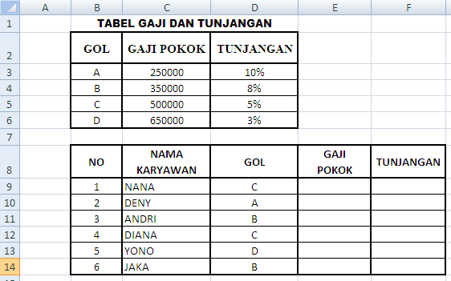
Fungsi VLOOKUP (2)
Contoh Penggunaan fungsi VLookup

Slide 6
Fungsi VLOOKUP (2)
Keterangan :
Isilah kolom GAJI POKOK berdasarkan tabel GAJI dan TUNJANGAN
Isilah kolom TUNJANGAN berdasarkan tabel GAJI dan TUNJANGAN, dimana persen dikalikan GAJI POKOK.

Slide 7
Fungsi VLOOKUP (3)
Mendefinisikan Nama Range
Untuk memudahkan di dalam pembacaan suatu tabel, sebaiknya tabel Lookup diberi nama range agar mudah di dalam penulisannya. Untuk memberi nama range pada tabel Lookup, ikuti langkah sebagai berikut :
Seleksi sel atau range yang akan diberi nama, yaitu B3:D6
Klik tab Formulas
Pada kelompok Defined Names, klik tool Define Name
Pada kotak isian Name, ketik nama range-nya, misal TABEL_1
Pada tombol pilihan Scope, pilih Workbook atau sheet
Klik tombol OK

Slide 8
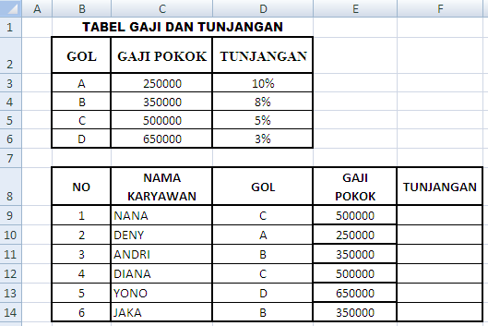
Fungsi VLOOKUP (4)
= VLOOKUP(Nilai Kunci, Range Tabel, Offset Kolom, Range Lookup)
Mengisi rumus GAJI POKOK :
Letakkan penunjuk sel pada sel E9 Ketik rumus :
=VLOOKUP(D9,TABEL_1,2)
Lalu salin rumus tersebut sampai E14
Offset Kolom 1
Offset Kolom 2
Offset Kolom 3

Slide 9
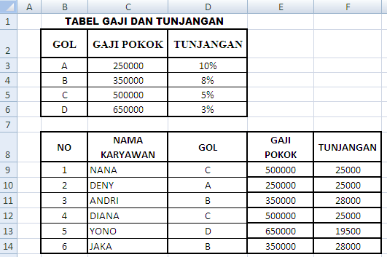
Fungsi VLOOKUP (5)
= VLOOKUP(Nilai Kunci, Range Tabel, Offset Kolom)
Mengisi rumus TUNJANGAN:
Letakkan penunjuk sel pada sel f9 Ketik rumus :
=VLOOKUP(D9,TABEL_1,3) * E9
Lalu salin rumus tersebut sampai F14
Offset Kolom 1
Offset Kolom 2
Offset Kolom 3

Slide 10
Fungsi HLOOKUP
Fungsi HLOOKUP digunakan untuk pembacaan suatu tabel, di mana tabel lookup disusun secara horizontal.
Bentuk umum penulisan fungsi HLOOKUP :
=HLOOKUP(Nilai Kunci, Range Tabel, Offset Baris,Range Lookup)

Slide 11
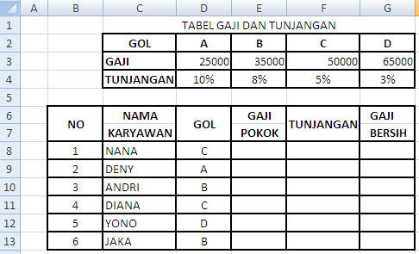
Fungsi HLOOKUP (2)
Contoh berikut adalah fungsi HLOOKUP :

Slide 12
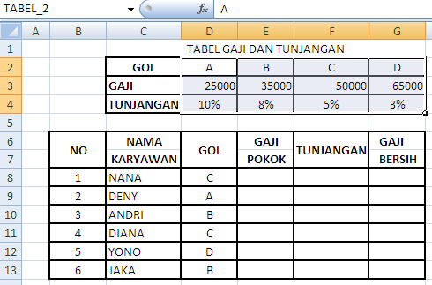
Fungsi HLOOKUP (3)
Memberi Nama range D2:G4 dengan nama TABEL_2

Slide 13
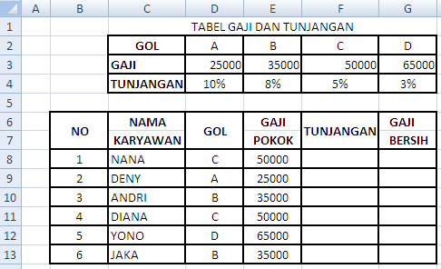
Fungsi HLOOKUP (4)
=HLOOKUP(Nilai Kunci, Range Tabel, Offset Baris,Range Lookup)
Mengisi rumus GAJI POKOK :
Letakkan penunjuk sel pada E8
Ketik rumus : = HLOOKUP(D8,TABEL_2,2)
Lalu salin rumus tersebut
Offset Baris 1
Offset Baris 2
Offset Baris 3

Slide 14
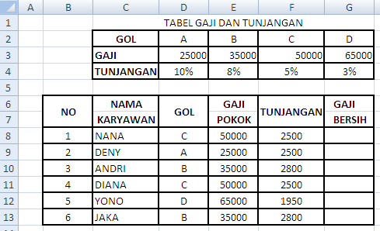
Fungsi HLOOKUP (5)
=HLOOKUP(Nilai Kunci, Range Tabel, Offset Baris,Range Lookup)
Mengisi rumus TUNJANGAN:
Letakkan penunjuk sel pada E8
Ketik rumus : = HLOOKUP(D8,TABEL_2,3)* E8
Lalu salin rumus tersebut
Offset Baris 1
Offset Baris 2
Offset Baris 3

Slide 15
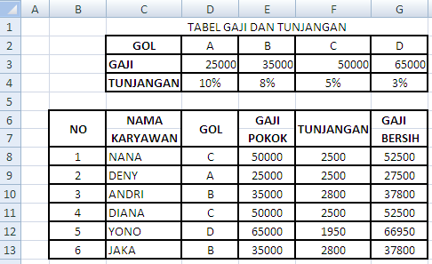
Fungsi HLOOKUP (6)
Mengisi rumus GAJI BERSIH :
letakkan penunjuk sel pada sel G8
Ketik rumus : =E8+F8
Lalu salin rumus tersebut
Hasil akhirnya sbb :

Slide 16
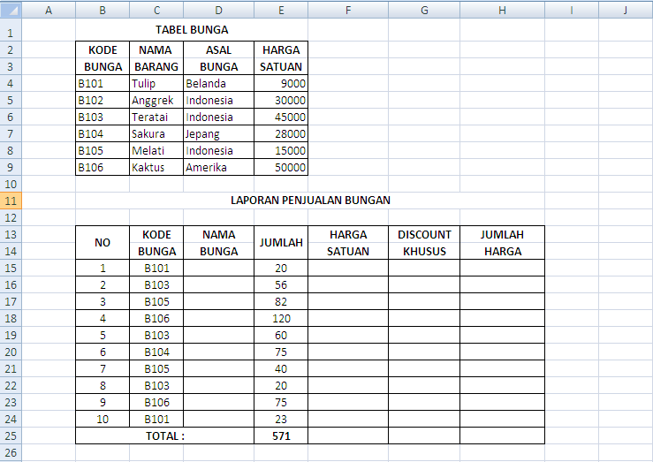
Kombinasi LOOKUP & IF
Fungsi IF dapat digabungkan atau di kombinasikan dengan fungsi Lookup apabila ketentuan yang diinginkan berdasarkan tabel yang ada pada Lookup dengan beberapa pernyataan (Ekspresi)
Contoh dibawah ini adalah kombinasi fungsi IF dengan LOOKUP

Slide 17
Kombinasi LOOKUP & IF (2)
KETENTUAN :
Isilah NAMA BUNGA dan HARGA SATUAN berdasarkan dari tabel dengan menggunakan VLOOKUP
Jawaban :
NAMA BUNGA (D15) =VLOOKUP(C15,TABEL_BUNGA,2)
HARGA SATUAN (F15) =VLOOKUP(C15,TABEL_BUNGA,4)

Slide 18
Kombinasi LOOKUP & IF (3)
Isilah DISCOUNT KHUSUS dengan ketentuan :
Jika ASAL BUNGA (dari tabel) = “Indonesia”, maka DISCOUNT KHUSUS = 1000 dikalikan JUMLAH . Selain itu, DISCOUNT KHUSUS = 500 dikalikan JUMLAH
(Gunakan kombinasi fungsi IF dengan VLOOKUP), dengan rumus sebagai berikut:
=IF(VLOOKUP(C15,TABEL_BUNGA,3)="Indonesia",1000*E15,500*E15)

Slide 19
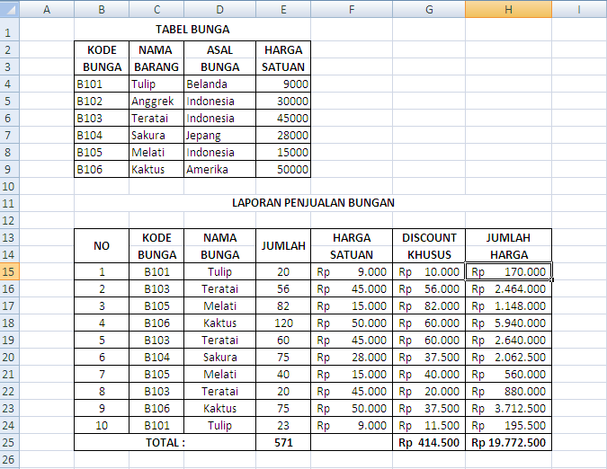
Kombinasi LOOKUP & IF (4)
Sehingga hasil akhirnya sebagai berikut :

Slide 20
Kombinasi LOOKUP & STRING
Kombinasi fungsi LOOKUP dengan LEFT, RIGHT atau MID dapat dilakukan apabila Nilai Kunci yang ada pada tabel kerja kita tidak sama jumlah karakternya dengan kondisi pada table Lookup.
Contoh berikut adalah kombinasi fungsi VLookup dengan LEFT dan fungsi VLookup dengan MID atau RIGHT dan kombinasi IF dengan fungsi teks atau string.

Slide 21
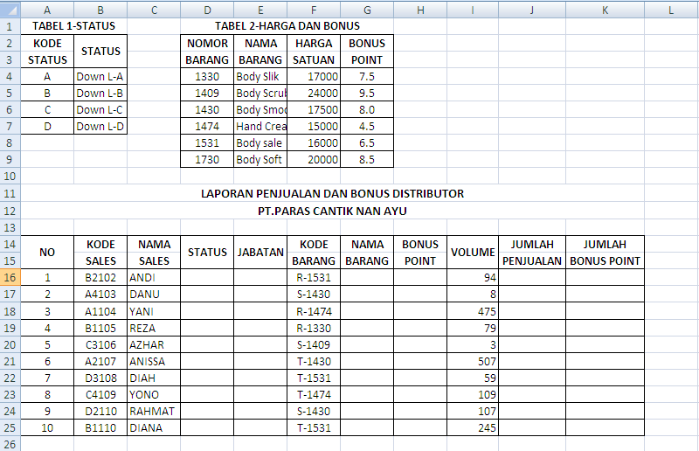
Kombinasi LOOKUP & STRING

Slide 22
Kombinasi LOOKUP & STRING
KETENTUAN :
STATUS, diperoleh dari karakter pertama KODE SALES diambil dari Tabel_Status
JABATAN, diisikan apabila karakter kedua dari KODE SALES adalah :
1 maka jabatan adalah Gold
2 maka jabatan adalah Senior 1
3 maka jabatan adalah Senior 2
4 maka jabatan adalah Distributor
NAMA BARANG dan BONUS POINT, diambil 4 karakter dari kanan pada kolom KODE BARANG.
JUMLAH PENJUALAN yaitu Volume dikalikan Harga Satuan pada Tabel_Harga
JUMLAH BONUS POINT yaitu Bonus Point dikalikan Volume

Slide 23
Kombinasi LOOKUP & STRING
PENYELESAIANNYA :
STATUS :
=VLOOKUP(LEFT(B16,1),TABEL_STATUS,2)
JABATAN :
=IF(MID(B16,2,1)="1","Gold",IF(MID(B16,2,1)="2","Senior 1",IF(MID(B16,2,1)="3","Senior 2","Distribotur")))
NAMA BARANG :
=VLOOKUP(VALUE(RIGHT(F16,4)),TABEL_HARGA,2)

Slide 24
Kombinasi LOOKUP & STRING
PENYELESAIANNYA :
BONUS POINT
=VLOOKUP(VALUE(RIGHT(F16,4)),TABEL_HARGA,4)
JUMLAH PENJUALAN
=VLOOKUP(VALUE(RIGHT(F16,4)),TABEL_HARGA,3)*I16
JUMLAH BONUS POINT
=H16*I16

Slide 25
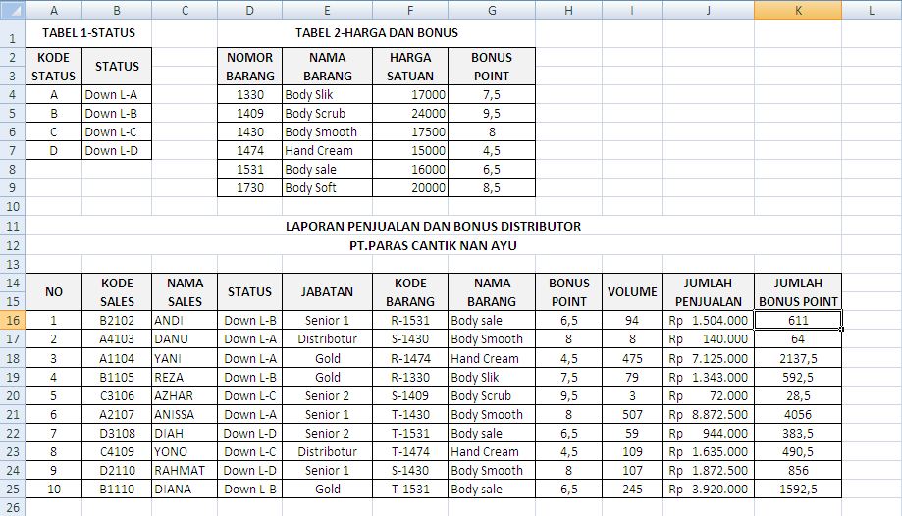
Kombinasi LOOKUP & STRING
Sehingga Hasil Akhirnya Sebagai Berikut :

